Slide 1



МБДОУ д/с № 27 «Золотая рыбка»
Использование здоровьесберегающих технологий в совместной деятельности педагога с детьми.
Подготовила: воспитатель
Юкляевская Т.А.

Slide 2
«Забота о здоровье – это важнейший труд воспитателя. От жизнерадостности, бодрости детей зависит их духовная жизнь, мировоззрение, умственное развитие, прочность знаний, вера в свои силы»
В.А. Сухомлинский

Slide 3
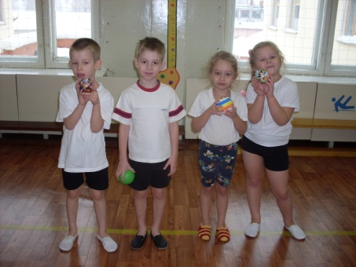
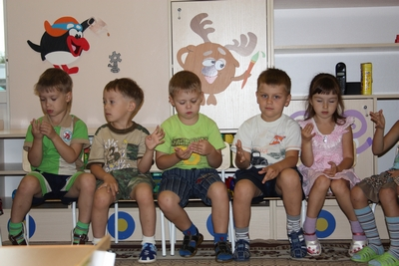
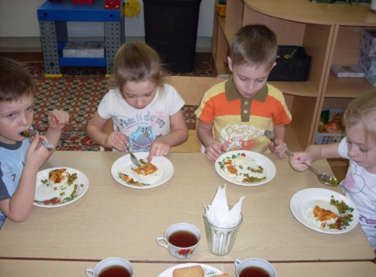
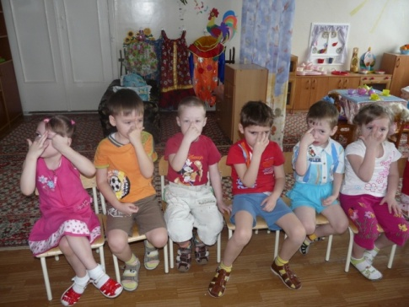
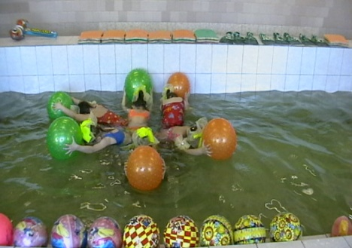
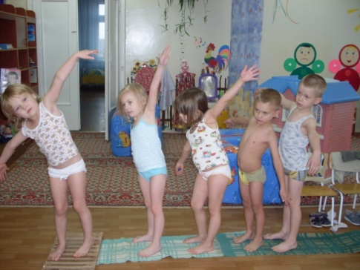
Здоровьесберегающие технологии

Slide 4

Цель: обеспечить дошкольнику возможность сохранения здоровья; сформировать у него необходимые знания, умения и навыки по здоровому образу жизни; научить использовать полученные знания в повседневной жизни.
Задачи:
  создание развивающей среды;
  создание условий для организации двигательной активности детей;
  создание условий для организации закаливания детей;
  формирование культурно-гигиенических навыков в соответствии с возрастом;
  обеспечение эмоционального настроя детей;
  осуществление просвещения родителей по вопросам физкультурно-оздоровительной работы.

Slide 5
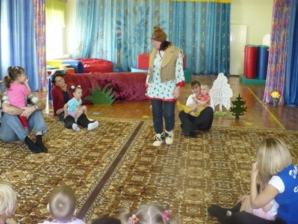
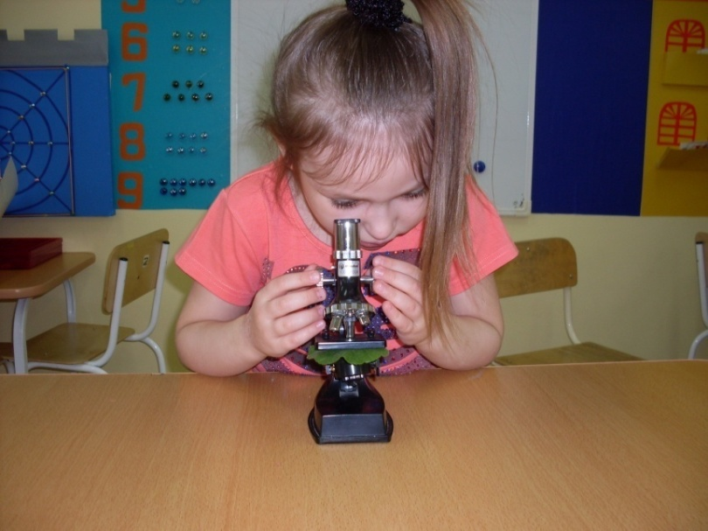
Технологии обучения здоровому образу жизни:
- познавательные занятия;
- «Олимпийские уроки»;
- дидактические игры;
- конкурсы и развлечения;
-опытно-экспериментальная деятельность;
-беседы;
- продуктивная деятельность.

Slide 6
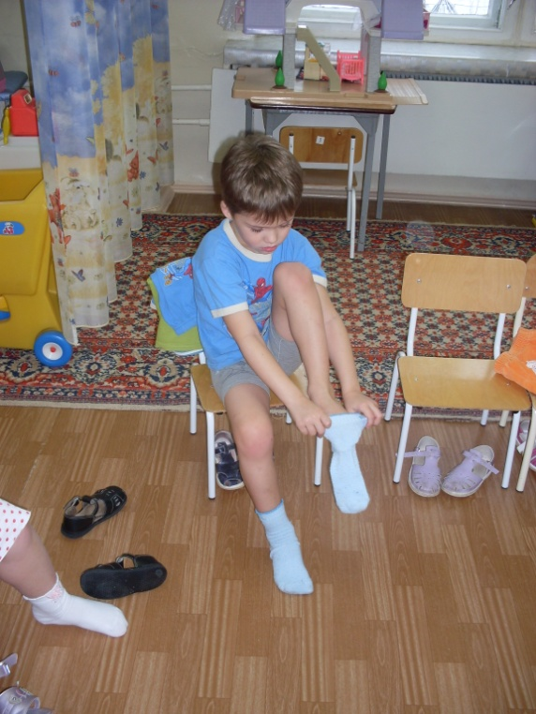
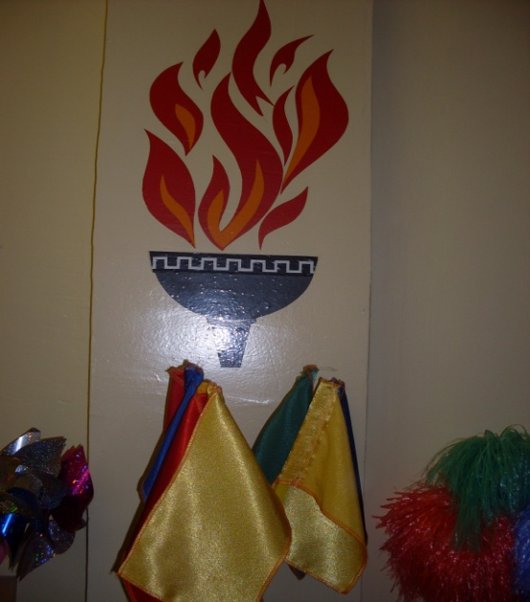
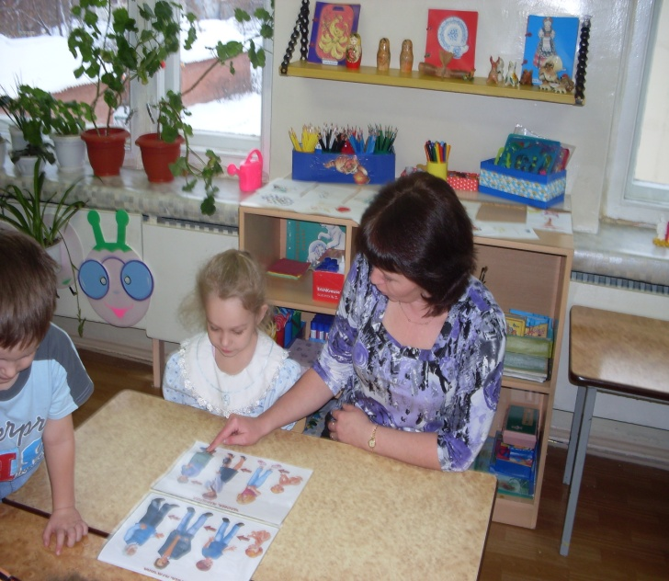
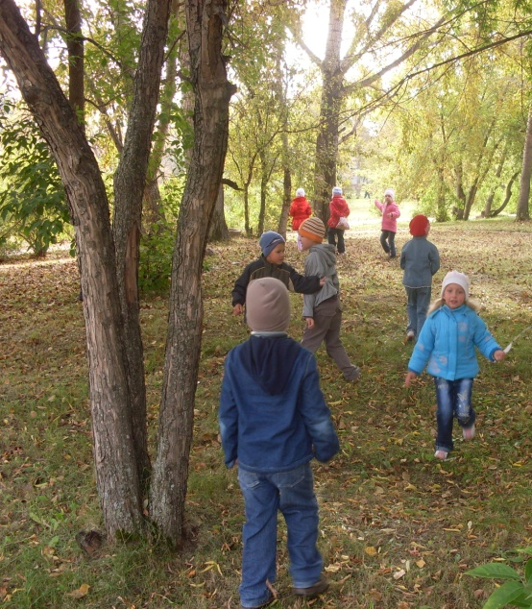
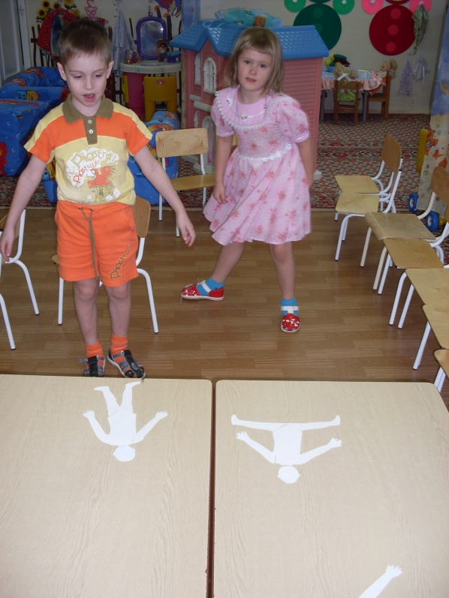
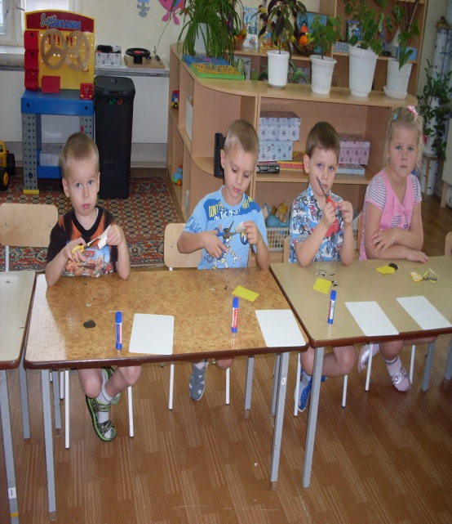

Slide 7
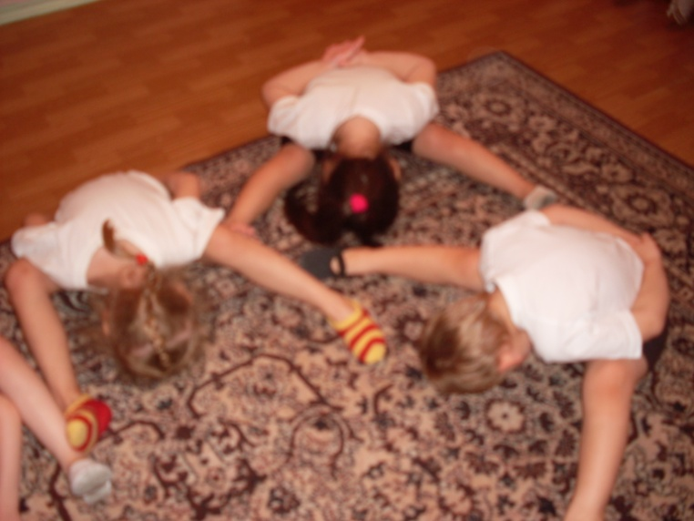
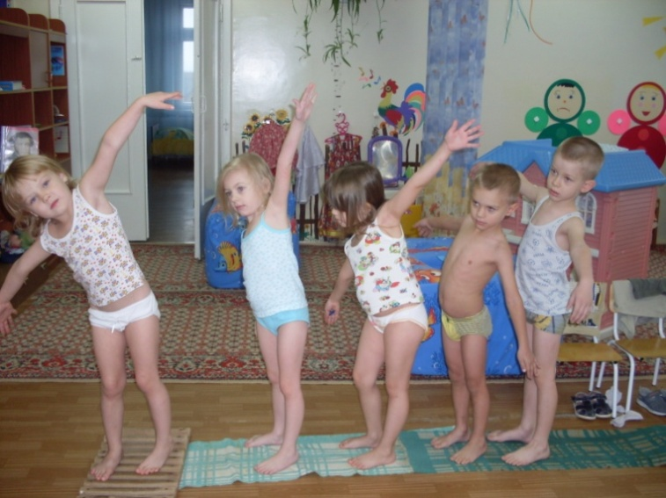

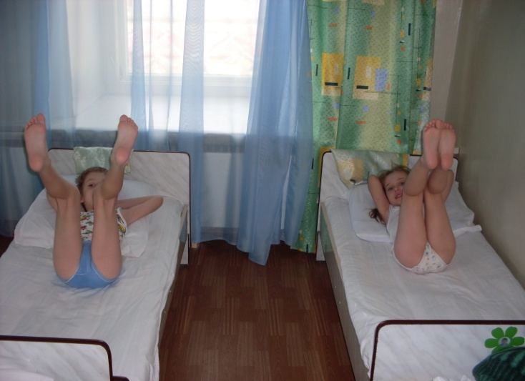
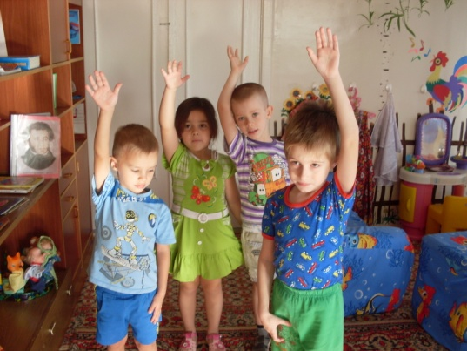
Технологии сохранения и стимулирования здоровья

Slide 8
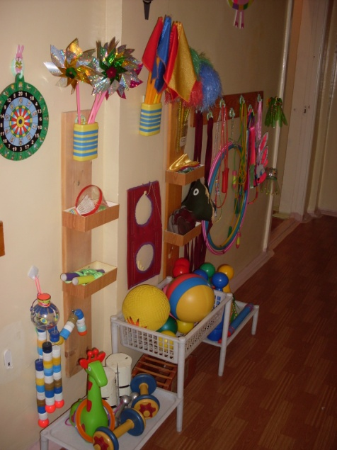

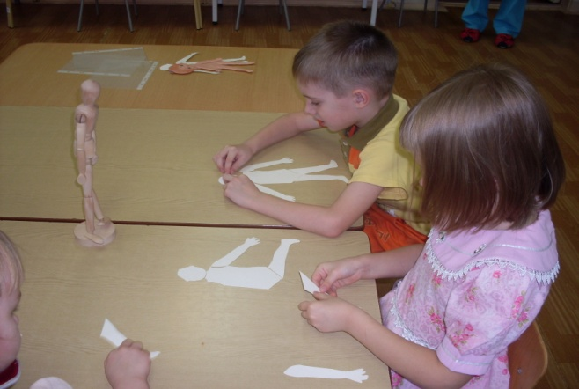
Организация предметно-развивающей среды:
-центр физического развития «Олимпийские надежды»;
- пособия и инвентарь для массажа;
-подборка художественной литературы;
-иллюстрации о ЗОЖ;
-подбор музыки для релаксации и отдыха;
-настольно-печатные игры.

Slide 9
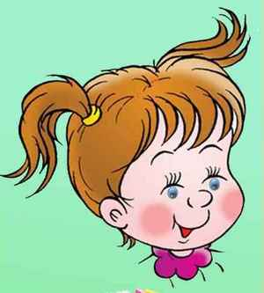
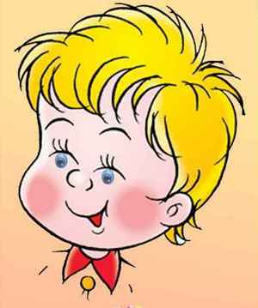
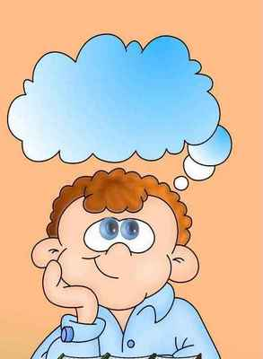
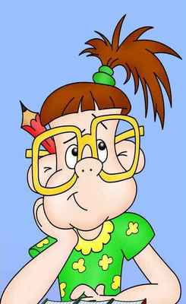

Slide 10
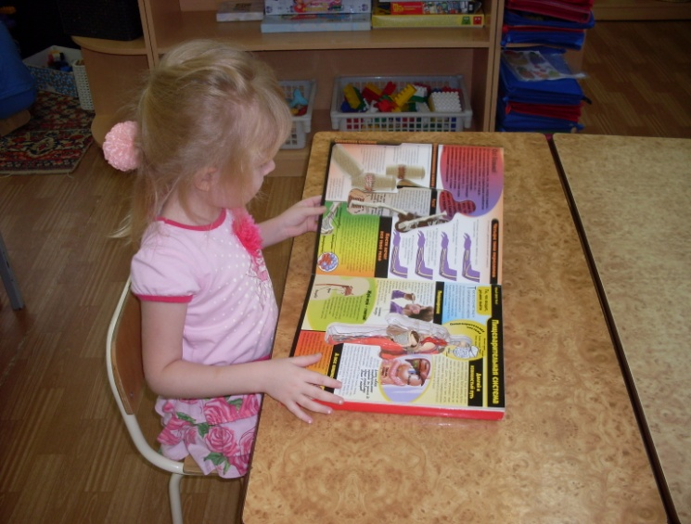
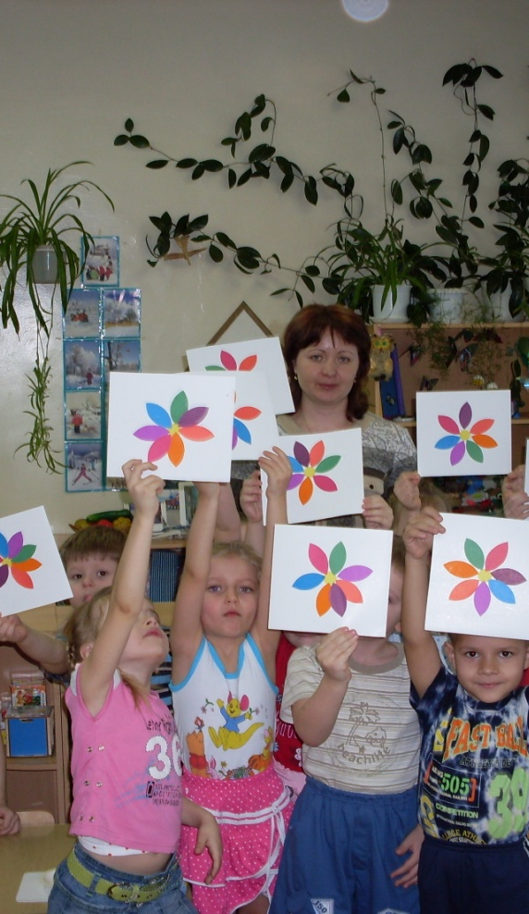
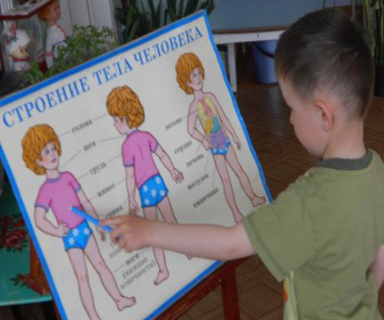
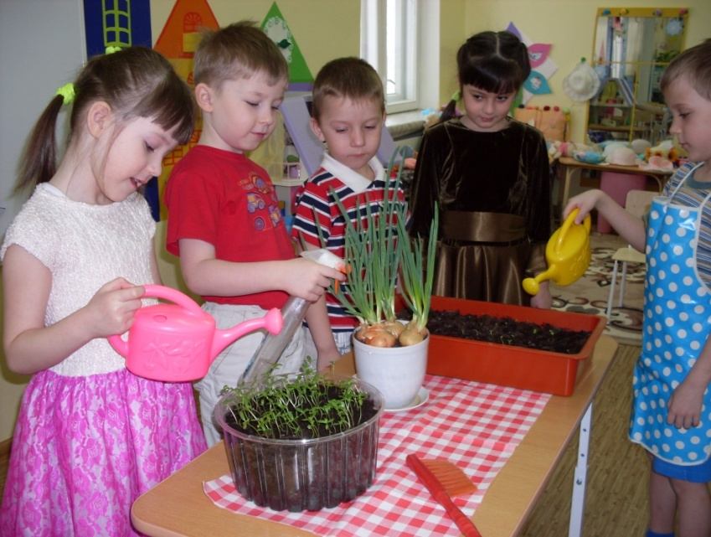

Slide 11
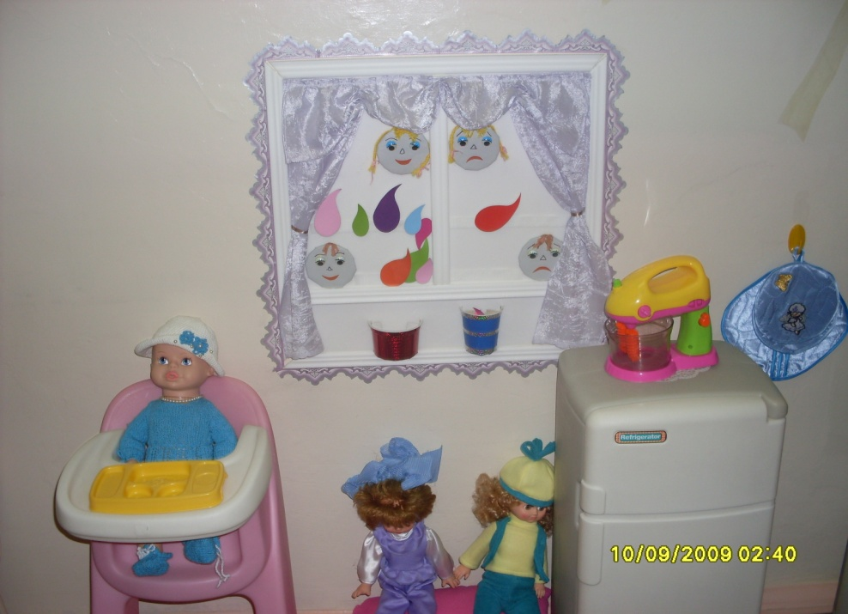
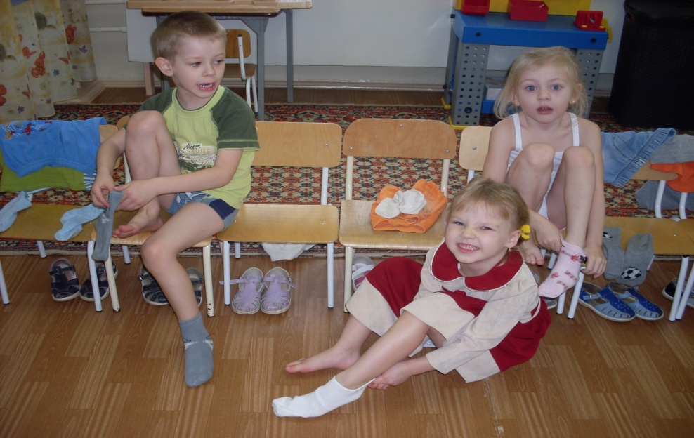
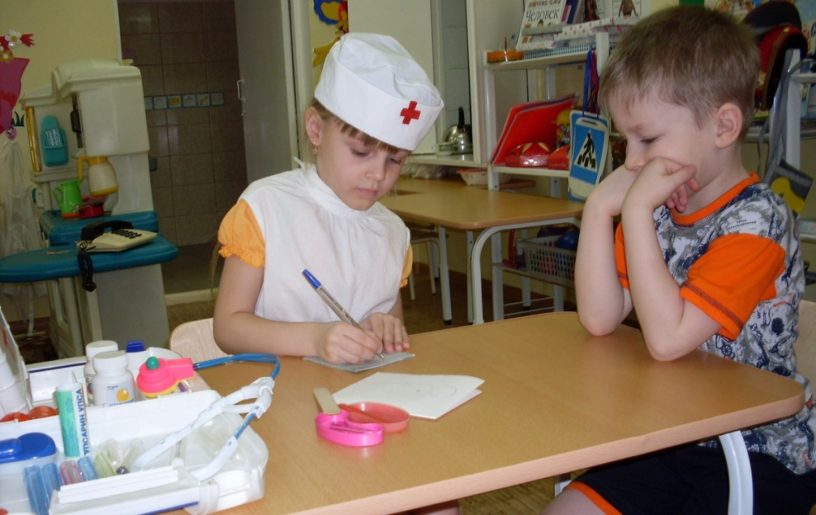
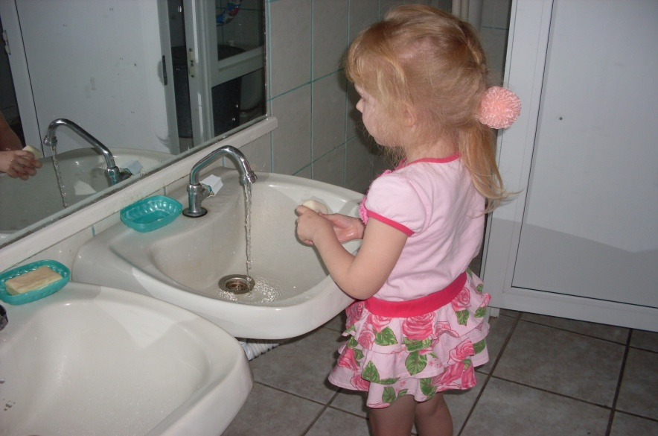

Slide 12



Slide 13
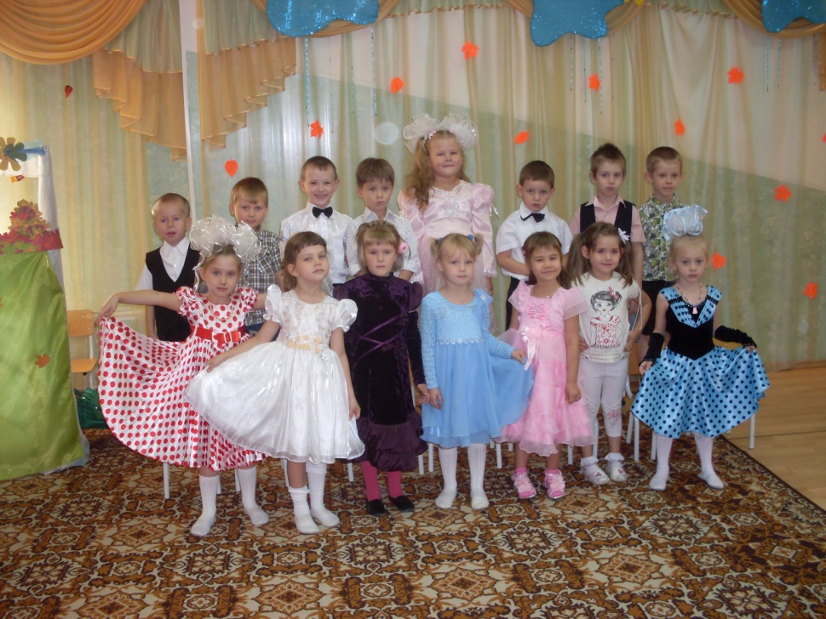
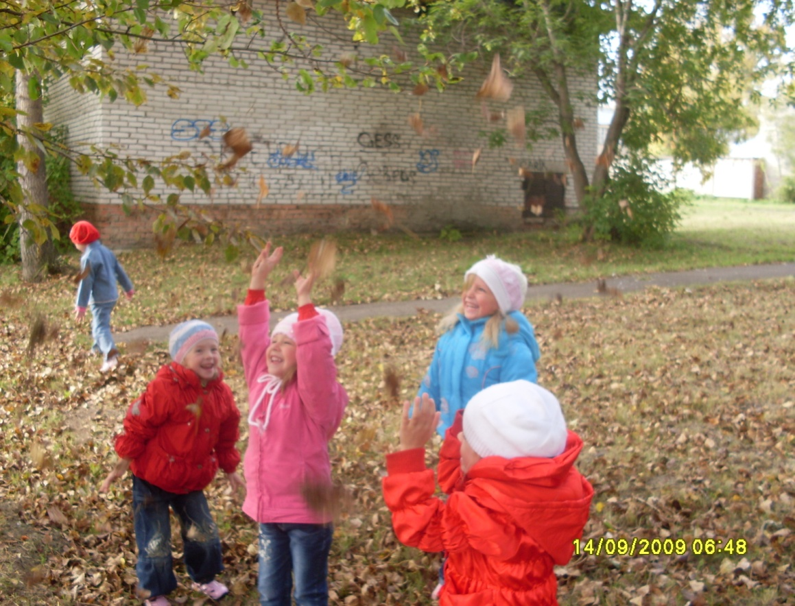
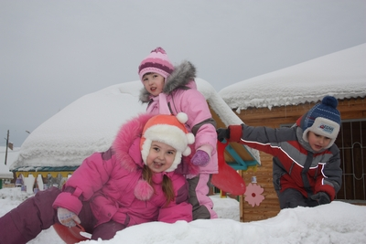

Slide 14
«Здоровье не всё, но всё без здоровья – ничто».
Сократ

Slide 15

ВСЕХ БЛАГ ВАМ И КРЕПКОГО ЗДОРОВЬЯ!
СПАСИБО ЗА ВНИМАНИЕ!

